Slide 1
Bài 5: Đới nóng môi trường xích đạo ẩm

Slide 2
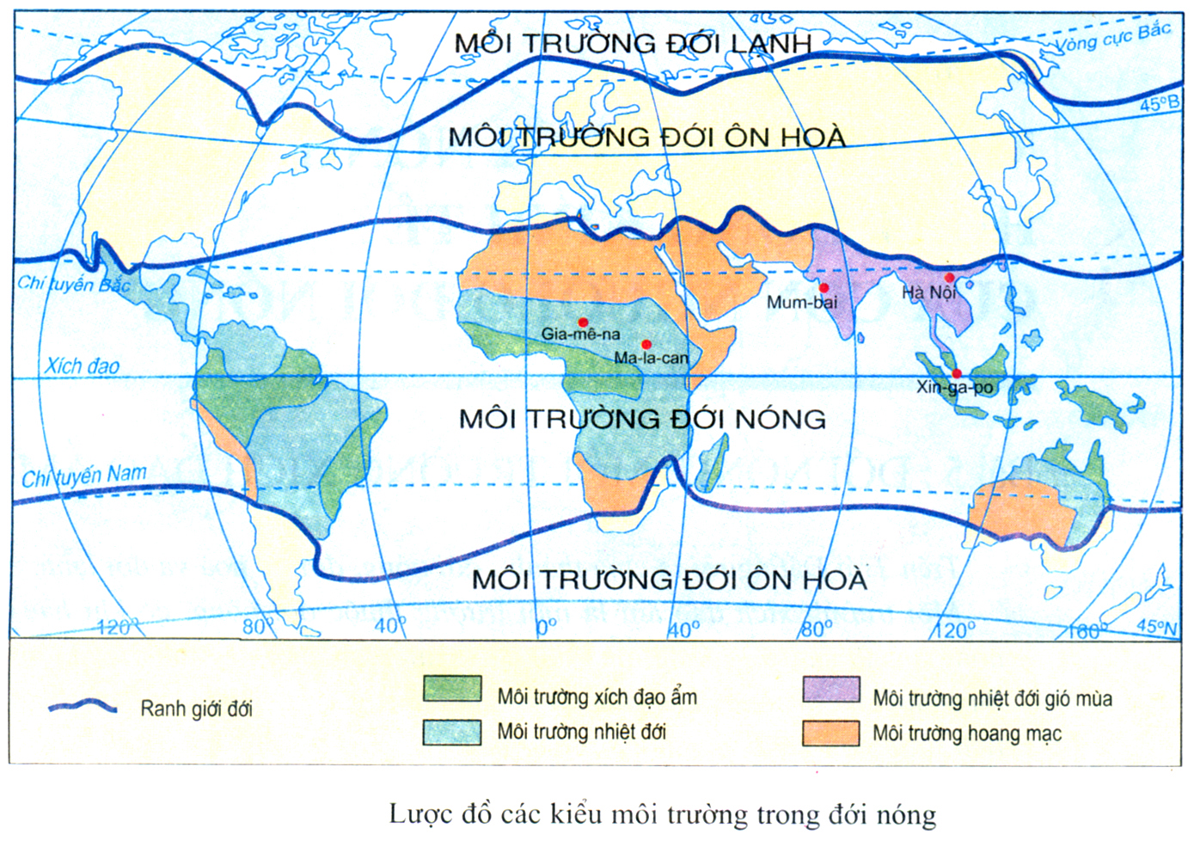
II. Môi trường xích đạo ẩm:
1. Khí hậu
- Môi trường xích đạo ấm nằm trong khoảng từ 5*B đến 5*N
Các bạn hãy xác định vị trí của môi trường xích đạo ẩm?

Slide 3
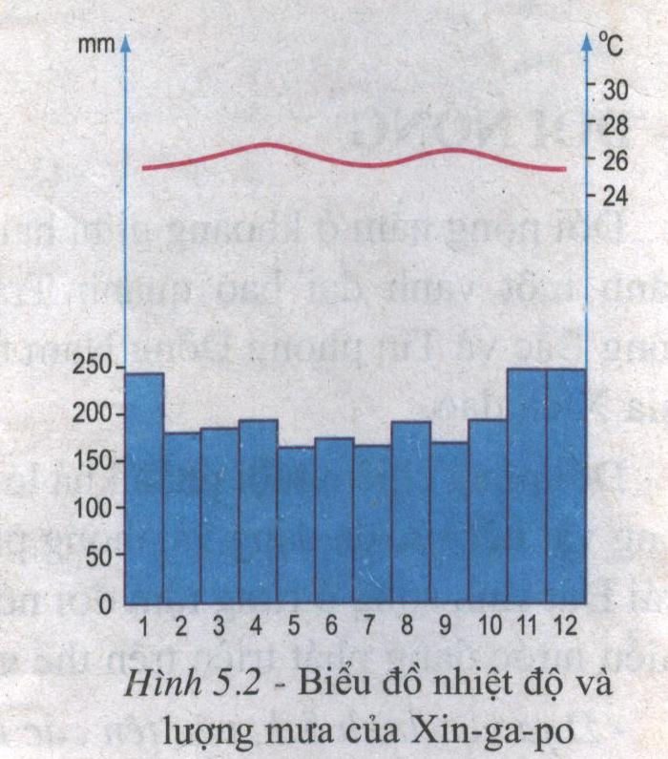
II. Môi trường xích đạo ẩm:
1. Khí hậu
Các bạn hãy nhận xét diễn biến nhiệt độ?
Các bạn hãy nhận xét diễn biến lượng mưa?

Slide 4
II. Môi trường xích đạo ẩm:
1. Khí hậu
Nhiệt độ | Lượng mưa
Nhiệt độ trung bình năm: | Lượng mưa trung bình năm:
Chênh lệch nhiệt độ giữa tháng cao nhất và tháng thấp nhất: | Sự phân bố lượng mưa trong năm:
Kết luận chung: | Kết luận chung:
25 – 28 độ C
1500 – 2500 mm
3 độ C
Tất cả các tháng trong năm đều mưa
Lượng mưa từ: 170 – 250 mm
Nắng nóng quanh năm
Mưa nhiều, quanh năm

Slide 5
II. Môi trường xích đạo ẩm:
1. Khí hậu
- Nhiệt độ cao quanh năm(trung bình trên 25⁰C)
- Lượng mưa nhiều quanh năm(từ 1500-> 2000mm).
Độ ẩm cao > 80%
=> Nắng nóng, mưa nhiều quanh năm
2. Rừng rậm thường xanh quanh năm
- Rừng phát triển rậm rạp với nhiều loại cây, mọc nhiều tầng, tán.
- Vùng cửa biển có rừng ngập mặn
- Động vật rất phong phú đa dạng cả trên cạn lẫn dưới nước.

Slide 6
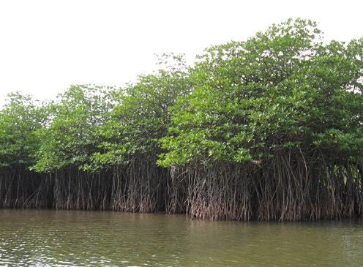
Rừng ngập mặn:

Slide 7
Trò chơi
Luật chơi: Nối ý cột A với Cột B

Slide 8
A
B
Nhiệt độ cao , độ ẩm lớn
Gồm nhiều loại thú leo trèo
Động vật trong rừng rất phong phú
Cây cối phát triển quanh năm
Vùng cửa sông ven biển
Có rừng ngập mặn

